Slide 1
"Включение дошкольников в систему социальных отношений через разные виды детской деятельности"
Подготовила:
Старший воспитатель
МБДОУ «ДСОВ № 75»
Вычужина Е.С.
г. Братск

Slide 2
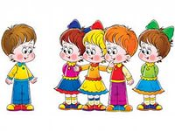
Дошкольное детство – время первоначального становления личности, формирования основ самосознания и индивидуальности ребенка, время, когда определяются траектории его дальнейшего развития.

Slide 3
Социализация
Понятие «социализация» характеризует в обобщенном виде процесс усвоения ребенком определенной системы представлений, норм, ценностей, установок, образцов поведения, которые входят в понятие культуры, присущей социальной группе и обществу в целом.

Slide 4

ФГОС ДО

Slide 5
Социально-коммуникативное развитие
на усвоение норм и ценностей, принятых в обществе, включая моральные и нравственные ценности;
на развитие общения и взаимодействия ребенка со взрослыми и сверстниками;
на становление самостоятельности, целенаправленности и саморегуляции собственных действий;
на развитие социального и эмоционального интеллекта, эмоциональной отзывчивости, сопереживания, формирование готовности к совместной деятельности со сверстниками, формирование уважительного отношения и чувства принадлежности к своей семье и к сообществу детей и взрослых;
на формирование позитивных установок к различным видам труда и творчества;
на формирование основ безопасного поведения в быту, социуме, природе.

Slide 6



Slide 7
Задачи:
Помочь детям в усвоении норм и ценностей, принятых в обществе, включая моральные и нравственные ценности.
Формировать умение детей общаться и взаимодействовать со взрослыми и сверстниками.
Развивать социальный и эмоциональный интеллект, эмоциональную отзывчивость, сопереживания.
Формировать уважительное отношение и чувства принадлежности к своей семье и к сообществу детей и взрослых в организации.
Формировать позитивные установки к различным видам труда и творчества.
Формировать основы безопасного поведения в быту, социуме, природе.
Формирование готовности к совместной деятельности со сверстниками.

Slide 8
Виды деятельности
игровая
коммуникативная
познавательно-исследовательская
восприятие художественной литературы и фольклора,
самообслуживание и элементарный бытовой труд
конструирование из разного материала музыкальная
двигательная

Slide 9





Художественная литература, изобразительная и музыкальная деятельность

Slide 10


Познавательная деятельность

Slide 11
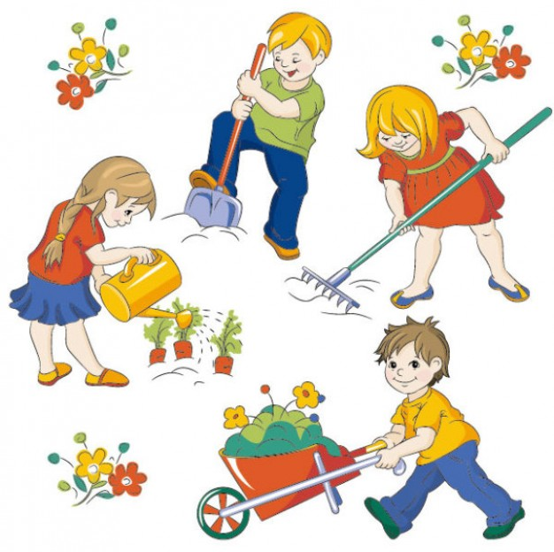
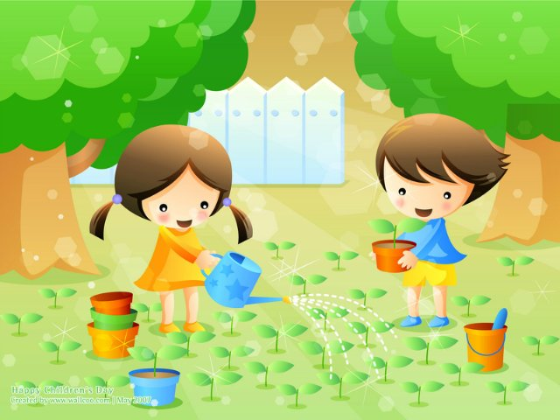
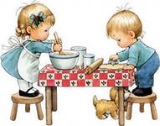
Совместная трудовая деятельность

Slide 12


Коммуникативная деятельность

Slide 13
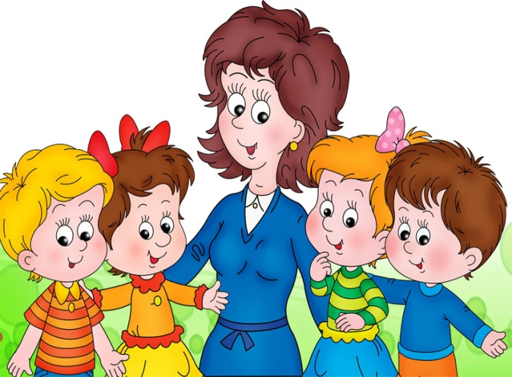

Общение со взрослым
Общаясь со взрослыми дети становятся более раскрепощёнными и самостоятельными, целеустремлёнными и уверенными в себе, общительными, более внимательными и заботливыми по отношению к другим; способными к взаимопониманию и сотрудничеству. У детей формируется способность совместно принимать решения и следовать их выполнению.

Slide 14
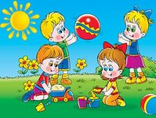
Двигательная деятельность
Такая форма взаимодействия развивает эмоциональные и духовные связи между детьми, педагогами и родителями, способствует гармонизации внутрисемейных отношений.

Slide 15
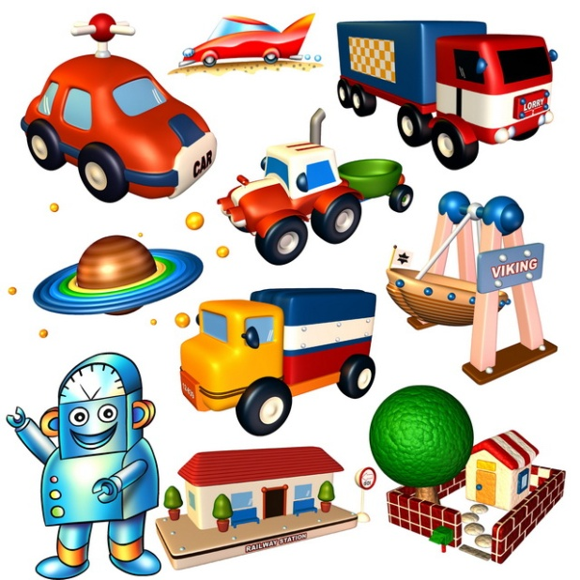
Игровая деятельность
В игровой деятельности дошкольников существуют реальные общественные отношения, складывающиеся между играющими. Эти общественные отношения – главное, что создается в процессе игры.

Slide 16
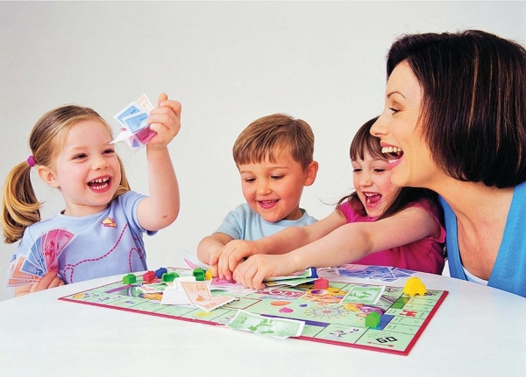
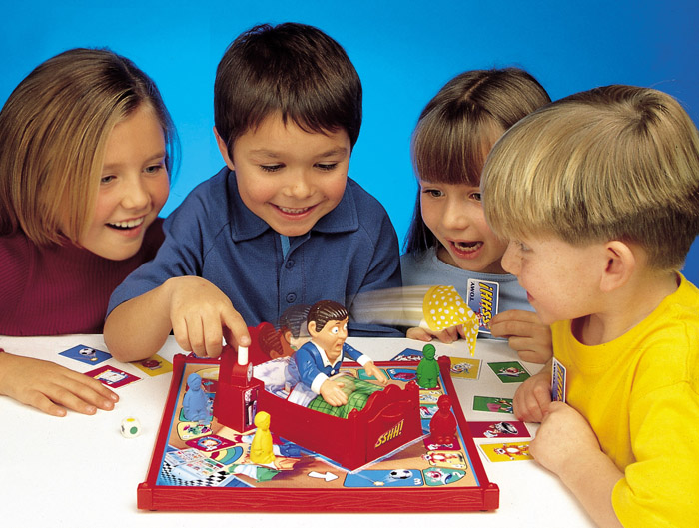

Slide 17
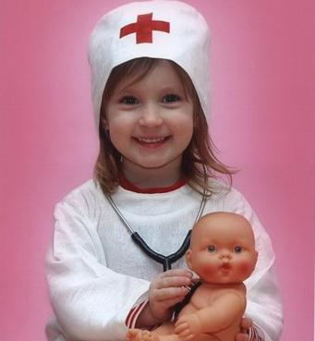
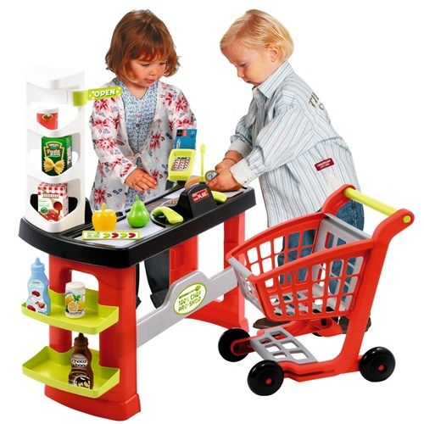
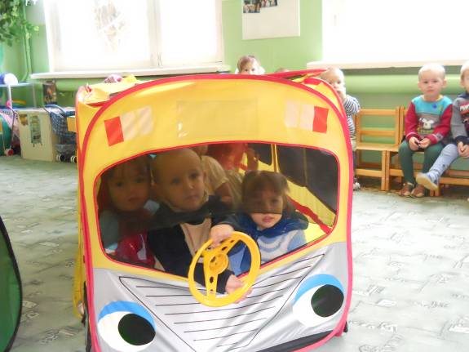

Slide 18
Возрастные этапы в условиях общественного воспитания
Этап одиночных игр.
Игры рядом.
Уровень кратковременного общения
Взаимодействие на основе содержания игры.
Взаимодействие на основе интереса друг к другу.
Таковы ступени развития общественности на протяжении жизни детей от года до семи лет.
Это показатели социального развития.

Slide 19
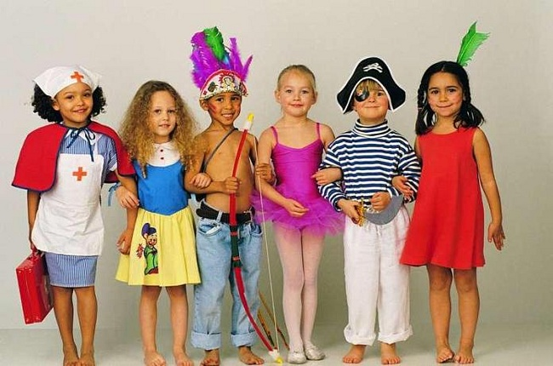
«Жизнь детей в играх»

Slide 20
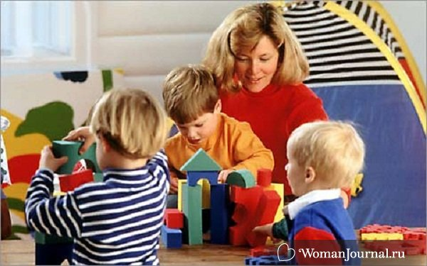


Slide 21
Спасибо за внимание!

